Slide 1
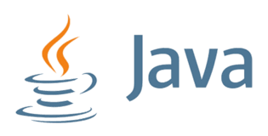
{
Programación didáctica
Introducción y entorno
Fundamentos
Strings
Condicionales
Estructura de datos
Bucles
Métodos
Programación Orientada a Objetos
Excepciones
}
Introducción a la programación en java

Slide 2
INTRODUCCIÓN Y ENTORNO
Introducción a la programación en java

Slide 3
¿Qué aprenderemos? {
Módulo1.java
Introducción&Entorno.css
Contexto e historia de Java
Versiones de Java y su ecosistema
Usos del lenguaje
Editores de código
Instalación del entorno IntelliJ
Primer programa: Hola Mundo
}
Introducción a la programación en java

Slide 4









¿Por qué estudiar JAVA? {
Módulo1.java
Introducción&Entorno.css
JAVA = +3 mil M de dispositivos
}
Introducción a la programación en java
Notes:
Es bueno saber cuál es su contexto y porqué es un lenguaje interesante a día de hoy para poder estudiarlo.
Existen muchos lenguajes que quizás ahora son más escuchados o están más de moda. Pero podemos ver ciertos índices que indican que java sigue siendo uno de los lenguajes de programación más importantes y más utilizados a día de hoy.
Python: Machine learning
Javascript: aplicaciones web frontend
Csharp: backend
Visual Basic, etc
Google: Utiliza Java en su sistema operativo para móviles, Android.
Amazon: Emplea Java para el desarrollo de su infraestructura de servicios en la nube, como AWS.
Netflix: Ha construido la mayor parte de su arquitectura de servicios en Java, y utiliza el lenguaje para sus servicios de transmisión y aprendizaje automático.
LinkedIn: Se estima que está escrito en un 99% en Java para garantizar un rendimiento confiable, incluso durante picos de tráfico.
Uber: Usa Java en el desarrollo de su infraestructura tecnológica, incluyendo aplicaciones móviles y servicios backend.
Twitter: Ha utilizado Java, por ejemplo, a través del framework Apache Hadoop para manejar grandes cantidades de datos.
Microsoft: Aunque su enfoque principal es .NET, también utiliza Java en ciertos productos y servicios, como el desarrollo del navegador Edge.
NASA: Desarrolló la aplicación de código abierto World Wind en Java para crear un globo virtual en 3D de la Tierra.

Slide 5
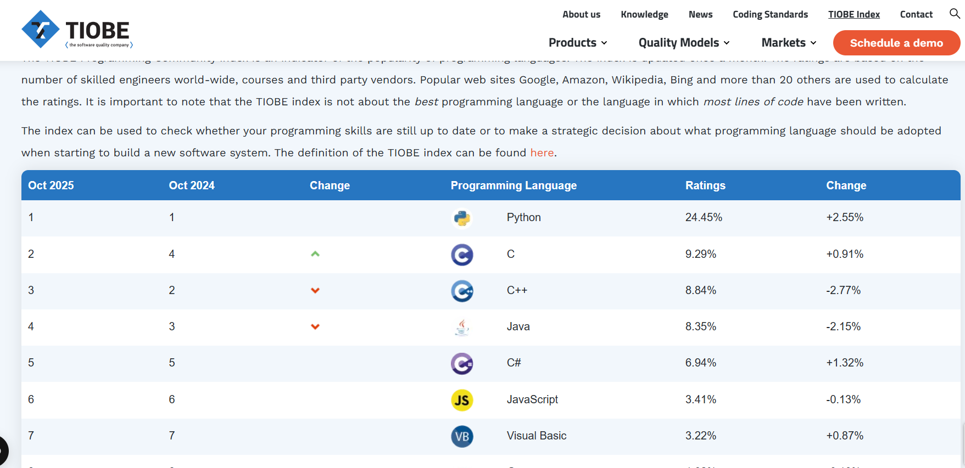
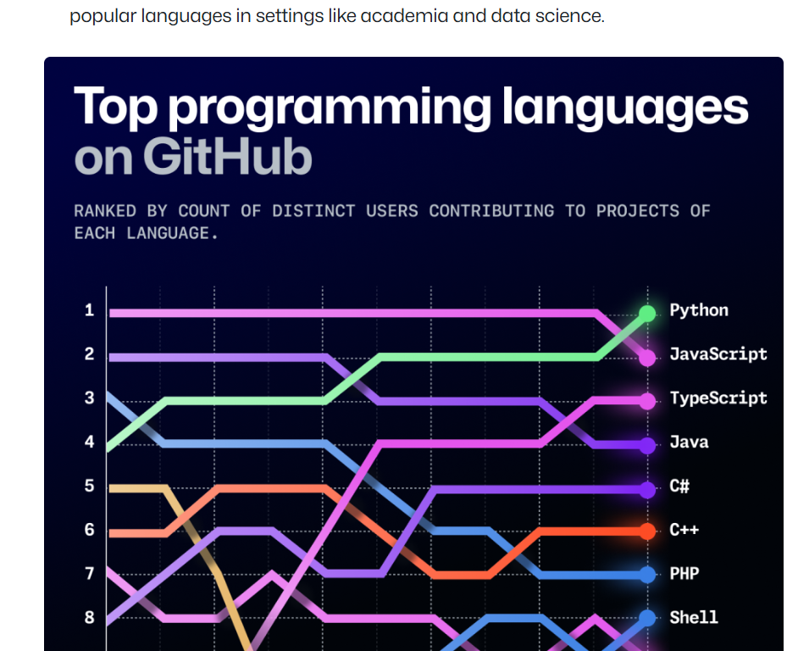
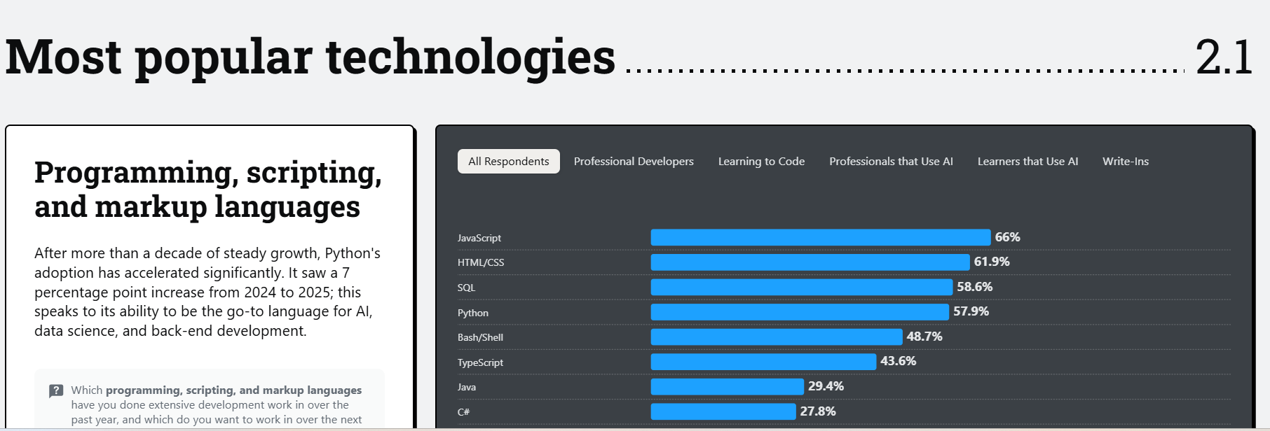
Módulo1.java
Introducción&Entorno.css
Introducción a la programación en java
Notes:
Entrar en
Tiobe: Indice de popularidad
Git Hub: Código subido en repositorios
Stackoverflow: Preguntas relacionadas con java

Slide 6
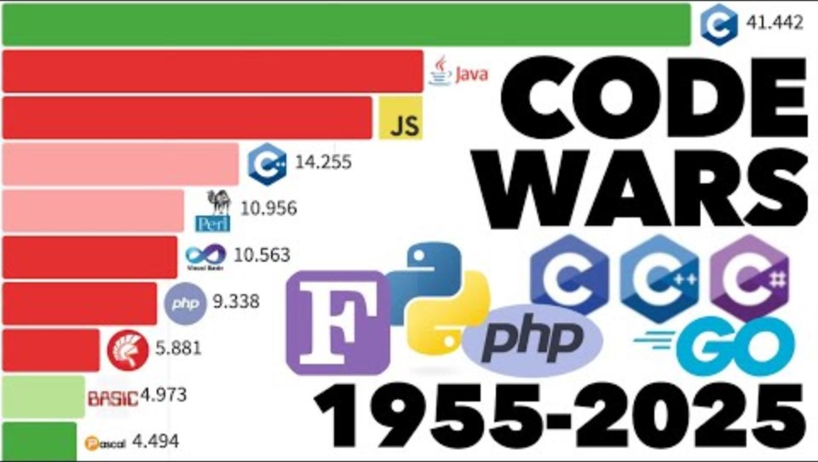
{
Módulo1.java
Introducción&Entorno.css
}
Introducción a la programación en java

Slide 7
Un poco de historia… {
Módulo1.java
Introducción&Entorno.css
Java → Sun Microsystems James Goslings, 1995
Oracle compró Sun Microsystems, 2010
Desarrollada partiendo de lenguajes C y C++
Puede ser ejecutada en cualquier máquina virtual de java JVM sin importar la arquitectura de la computadora que la corre.
Write Once, Run Anywhere (Escríbelo una vez y córrelo en cualquier lugar)
Kotlin (jetbrains)
}
Introducción a la programación en java
Notes:
Entrar en Wikipedia
Puede ser ejecutada en cualquier máquina virtual de java JVM sin importar la arquitectura de la computadora que la corre.
Aunque sigue siendo muy popular todavía, esta perdiendo algo de popularidad desde que otros lenguajes también utilizan JVM.

Slide 8
Qué lo hace tan atractivo {
Módulo1.java
Introducción&Entorno.css
JVM
ByteCode
Lenguaje compilado vs interpretado
Fuertemente tipado vs débil
Garbage collector
Lenguaje muy apropiado para aprender
Kotlin
}
Introducción a la programación en java
Notes:
Kotlin – evolución de java.
Compañía JetBrains crean diferentes editores de código. Como conocían tan bien el entorno de Java desarrollaron Kotlin. Donde se puede ejecutar Java se puede ejecutar con Kotlin.
Son dos lenguajes que pueden trabajar entre ellos porque corren en la maquina virtual de java.
Se puede ejecutar en cualquier sistema operativo.
Muy orientado al estudio porque define muy bien el paradigma de un lenguaje de programación orientado a objetos.
Se define como fuertemente tipado. Cuando definimos una variable se tiene que definir por un tipo. Por eso es un lenguaje muy seguro.
Y además es un lenguaje compilado, y por eso es un lenguaje seguro. Podemos tener errores en tiempo de ejecución y no en tiempo de desarrollo.

Slide 9
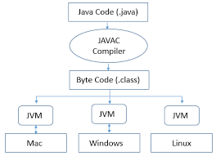
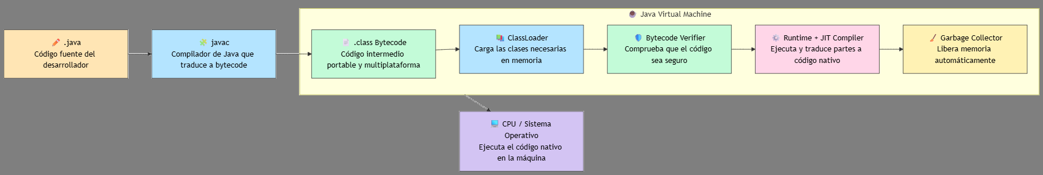
Módulo1.java
Introducción&Entorno.css
JVM
Java Virtual Machine
Introducción a la programación en java
Notes:
Java es un lenguaje compilado y JVM envuelve todo el código que desarrollamos y lo traduce al lenguaje maquina (bytecode) para poder ejecutarlo en cualquier tipo de máquina.
A diferencia de un lenguaje interpretado como es Javascript, Python… no hay un tratamiento anterior del código. Cosa que no hace un lenguaje compilado. El fichero .java (donde ) se convierte en un .class que tiene el bytecode que lo entiende la maquina.
No será lo mismo una JVM para Windows o para Linux. Pero el bytecode es el mismo. Y la JVM se encarga de generar ese fichero para que se entendido por el sistema operativo.

Slide 10
Módulo1.java
Introducción&Entorno.css
Usos del lenguaje {
Aplicaciones empresariales
Sobre todo para backend, servidor.
Big data → Spark, Hadoop utilizan java por detrás.
Aplicaciones de escritorio → JavaFX, parte visual
Temas de seguridad, IoT…
}
Introducción a la programación en java
Notes:
Javascript – paginas web, frontend
Python – machine learning
Sobre todo para backend, servidor.
Spring → entrar en https://spring.io/
Aplicaciones de escritorio → JavaFX, parte visual
Para big data → spark, Hadoop utilizan java por detrás
Temas de seguridad, IoT…

Slide 11
Distribuciones Java {
Módulo1.java
Introducción&Entorno.css
Java 8
Oracle → Java SE (standard) y Java EE (enterprise)
JDK 25 → Kit de desarrollo
OpenJDK
Amazon Corretto
}
Introducción a la programación en java
Notes:
JDK 25 → Java development kit. Kit para Desarrollo, tiene las dependencias necesarias, como para desarrollar cualquier código en java, pero también para compilarlo y probarlo
openJDK → también lo hizo Oracle, opensource. Código abierto. Con lo que nos vamos a quedar para desarrollar.
Amazon Corretto → Amazon también ha creado un JDK optimizada para amazon services basada en openJDK
Entrar en
ORACLE
JAVA
OPENJDK
AMAZON CORRETTO

Slide 12
Editores (IDEs) {
Módulo1.java
Introducción&Entorno.css
Netbeans
Eclipse
BlueJ
Visual Studio Code
InteliJ
…
}
Introducción a la programación en java
Notes:
Entrar a
Netbeans → sobre todo para estudio
BlueJ → para estudio
Eclipse → Utilizado en muchas empresas
Visual Studio code para java → Pensado para muchos lenguajes de código
InteliJ → de los mas completos

Slide 13
Instalación IDE {
Módulo1.java
Introducción&Entorno.css
Descargarlo → https://jdk.java.net/25/
Descomprimirlo en: C:\Java
Añadir una variable de entorno JAVA_HOME = C:\Java\jdk-25
Verificar variable (PS): $env:JAVA_HOME
Descargar InteliJ https://www.jetbrains.com/idea/download/other.html
}
Introducción a la programación en java

Slide 14

INTELIJ IDE
Módulo1.java
Introducción&Entorno.css
Introducción a la programación en java

Slide 15
PRÁCTICA
Módulo1.java
Introducción&Entorno.css
Introducción a la programación en java

Slide 16

Quiz {
Módulo1.java
Introducción&Entorno.css
}
Introducción a la programación en java

